Slide 1
«Использование многофункционального методического пособия «Умная скатерть», одна из форм работы с родителями детей дошкольного возраста»
Муниципальное бюджетное дошкольное образовательное учреждение
Детский сад №23
городского округа- город Камышин
Подготовили и разработали:
воспитатель -Писарева Людмила Ивановна, контактный телефон 89093900735
воспитатель- Пышненко Ангелина Владимировна, контактный телефон 89047575861

Slide 2
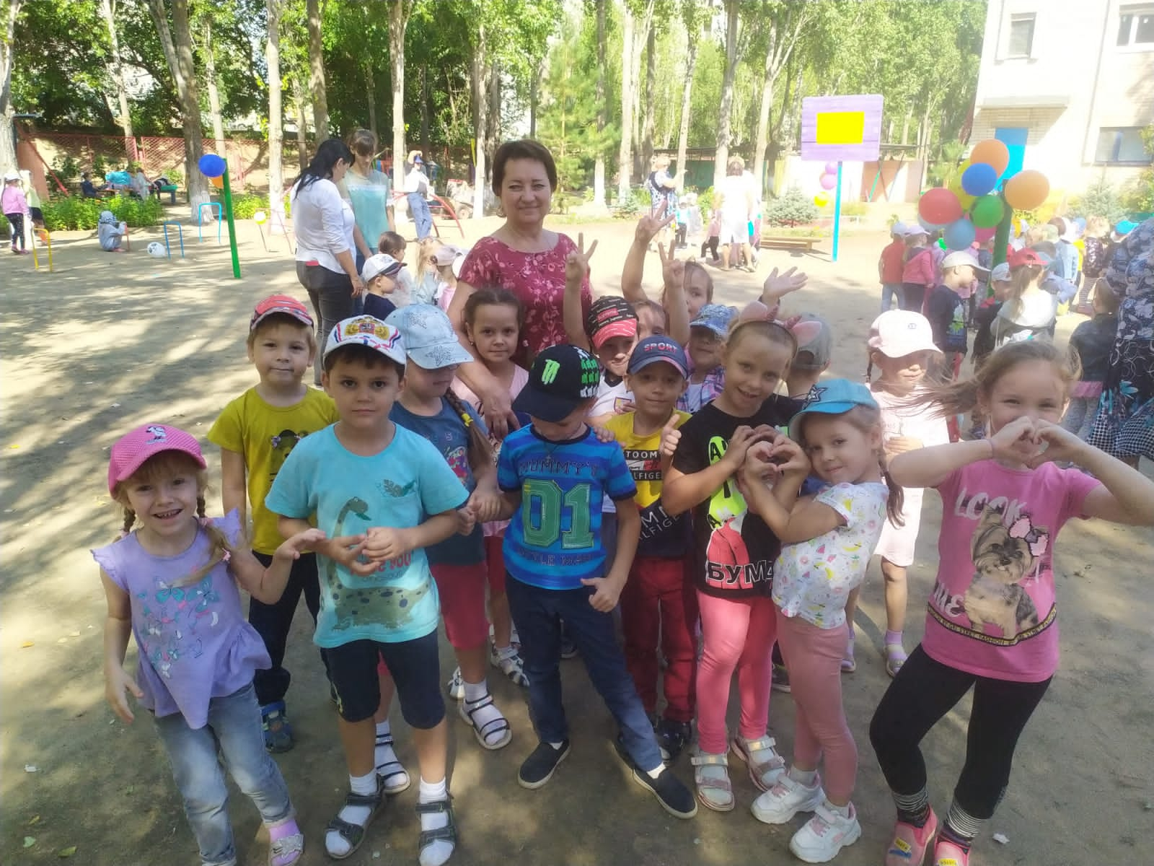
Как заинтересовать родителей в совместной работе?
Как создать единое пространство развития ребенка в семье и детском саду, сделать родителей участниками воспитательного процесса?

Slide 3
Наше дошкольное образовательное учреждение в течение многих лет проводит планомерную целенаправленную работу с родителями. Ведущие цели нашей работы по взаимодействию детского сада с семьёй – создание в детском саду необходимых условий для развития ответственных и взаимозависимых отношений с семьями воспитанников, обеспечивающих целостное развитие личности дошкольника, повышение компетентности родителей в области воспитания.

Slide 4
С целью изучения семьи, выяснения образовательных потребностей родителей, установления контакта с её членами, для согласования воспитательных воздействий на ребенка воспитатели детского сада начинают работу с анкетирования «Сотрудничество детского сада и семьи». На основе собранных данных мы анализируем особенности структуры родственных связей каждого ребенка, специфику семьи и семейного воспитания дошкольника, отсюда вырабатывается тактика общения с каждым родителем. Это помогает нам лучше ориентироваться в педагогических потребностях каждой семьи, учесть ее индивидуальные особенности.
Пожелания наших родителей натолкнуло нас на создание многофункционального пособия « Умная скатерть», идея этого пособия заключается в том , что тематическая работа с детьми выставляется на платформу и активна разрабатывается с детьми при участии родителей.

Slide 5
Позвольте представить наше пособие Многофункциональное методическое пособие «Умная скатерть»
Методическое пособие «Умная скатерть» - это педагогическое нововведение; целенаправленное прогрессивное изменение , вносящее в образовательную среду стабильные элементы (новшества), улучшающие характеристики отдельных частей, компонентов и самой образовательной системы в целом. Уникальность этого пособия заключается в том, что оно полностью безопасно и эко логично, это пособие оживший алгоритм
Назначение
Данные, методического пособия «Умная скатерть», рекомендации предназначены для развития детей дошкольного возраста , 3-7 лет .
Пособие может быть использовано воспитателями, родителями бабушками и дедушками для развития их малышей.
Пособие используется в рамках реализации основной образовательной программой ДО.
Актуальность.
Педагогическая технология- специальный набор форм, методов, способов и приемов обучения и воспитательных средств , системно используемых в образовательном процессе на основе декларируемых психолого – педагогических установок, приводящих всегда к достижению прогнозируемого образовательного результата.
Игровая технология – это современные образовательные ( педагогические) технологии, основанные на активизации и интенсификации деятельности детей и связаны с игровой формой взаимодействия педагога и воспитанников.
Применение таких технологий становятся все более значимо в работе воспитателя ДОУ.

Slide 6
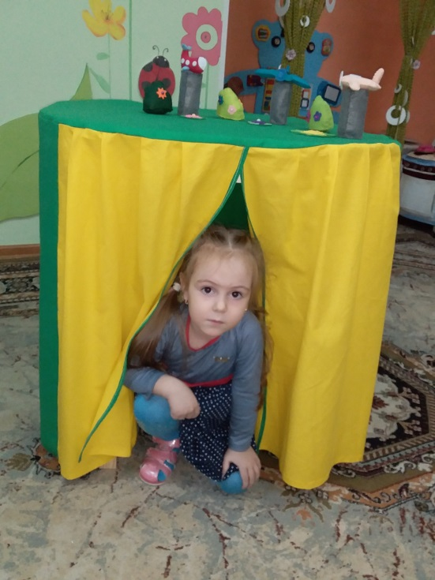
Характеристика дидактического пособия.
Данное пособие представляет собой настольное панно, имеющее тканевую основу , ламинированные картинки и детали из фетра, используемые в играх Дидактическое пособие разделено на сектора. Фоном каждого сектора служит фетр зеленого цвета. Каждый сектор отражает понятийные для дошкольника природные и социальные объекты и имеет свое название: «Человек», «ЗОЖ», « Природа и животные : «Правила Дорожного Движения», «Патриотическое воспитание- Любимый город.» ,сюжетно- ролевая игра « Доктор», сюжетно- ролевая игра «Дорожное Кафе». Проводником от одного сектора к другому являются Маша и Миша – девочка и мальчик сшитые из фетра.
Очень хорошая идея решения принципа статичности-динамичности – различные элементы крепятся к панно при помощи ленты-липучки.

Slide 7
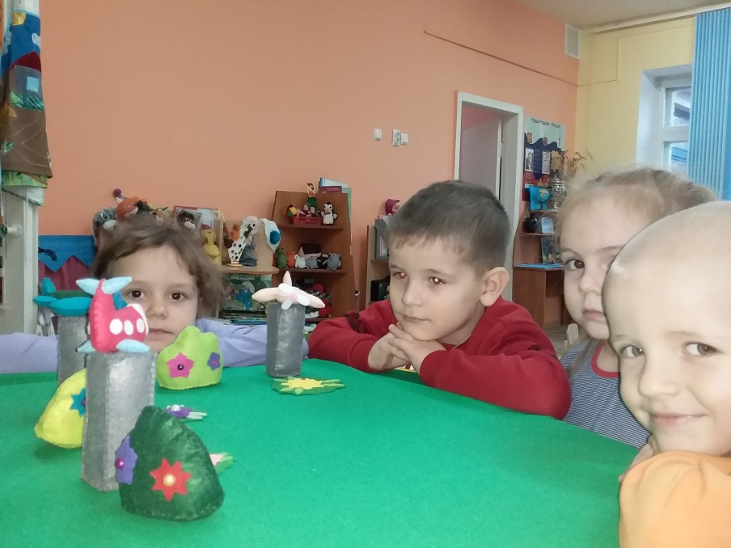
Цели пособия:
– сформировать представления детей дошкольного возраста о состоянии собственного тела и функционировании человеческого организма; – сформировать позитивное самосознание, ценностное отношение к собственной жизни и жизни другого человека; – расширить знания дошкольников о питании, закаливании, режиме дня, культурно-гигиенических навыках; – развить умение видеть причины нарушения здоровья; взаимосвязь между здоровьем природы и здоровьем человека; – развить свободную, здоровую личность, обладающую чувством собственного достоинства и уважения к людям; – развить интерес к экспериментированию, самонаблюдению, само обследованию; – воспитать потребность в здоровом образе жизни; любовь и бережное отношение к своему телу; восхищение его возможностями.
-формировать правильное отношение к животным;
-прививать культуру поведения и знаний правил дорожного движения;
- воспитывать маленького патриота, любовь к малой родине.

Slide 8
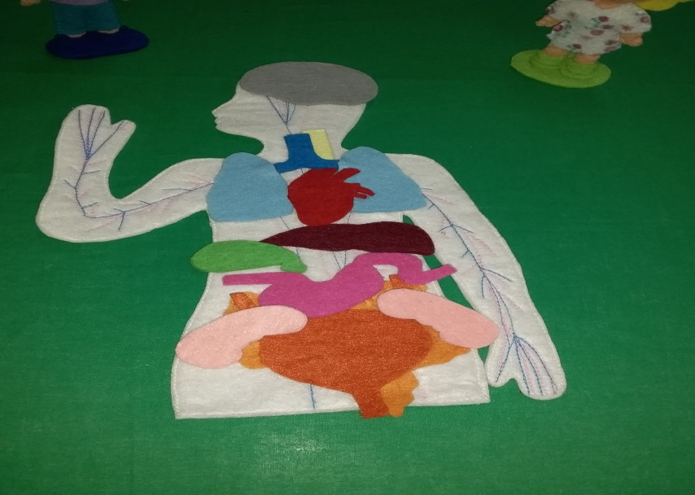
1 сектор: «Знакомься, твое тело»
Задачи:
Дети должны усвоить: представления о состоянии собственного тела и функционировании человеческого организма; названия основных частей тела; их функции; умение различать правую и левую руку и ногу; про­странственные направления (вверх-вниз, спереди - сзади, направо -налево, вперед-назад), активизация словаря признаков по теме, практическое ус­воение простого предложения, активизация словаря по теме, развитие зрительного и слу­хового восприятия,
Для яркого и полного представления к детям приходил врач - мама Филипа. Она ярко смогла раскрыть предлагаемую тему. Дети с интересом слушали специалиста в этой области

Slide 9
Игровое задание родителям и детям

Slide 10
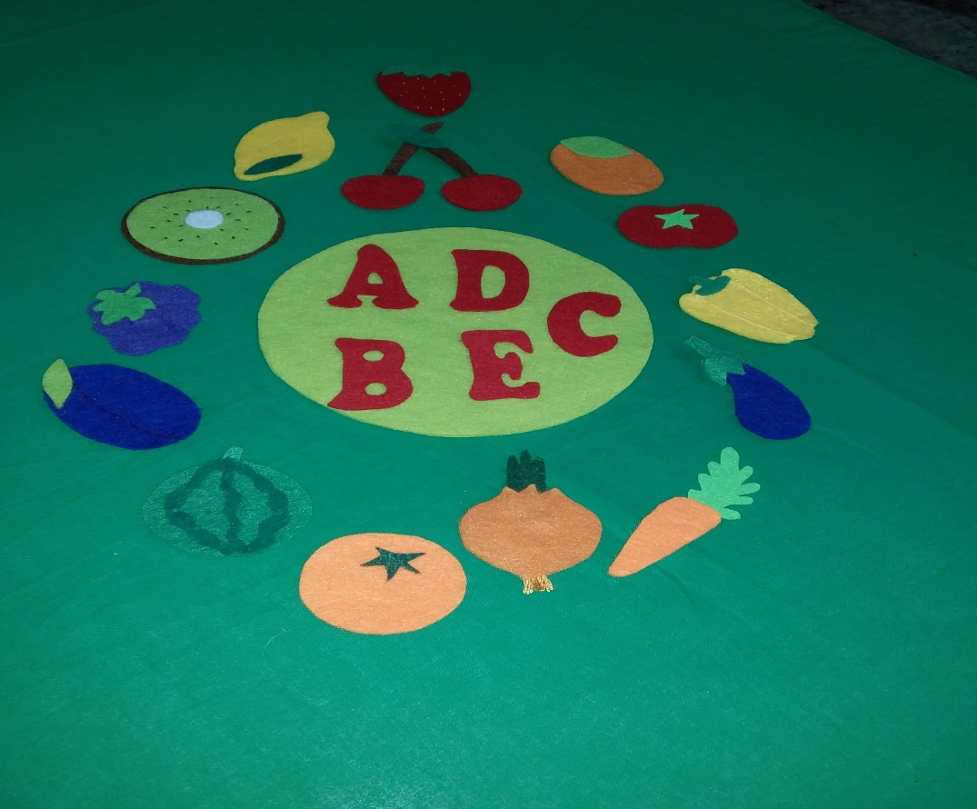
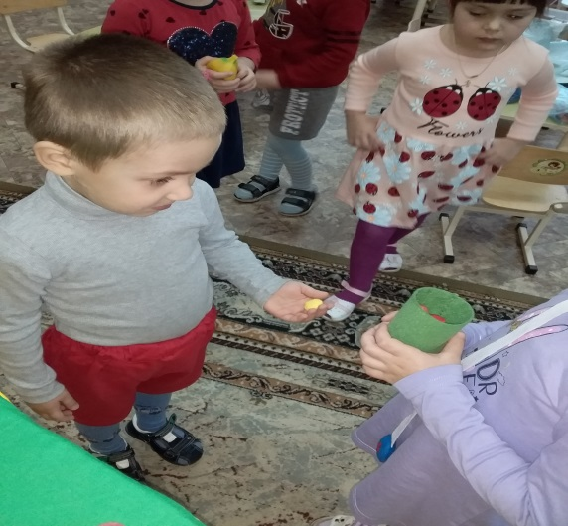
2 сектор: «ЗОЖ-Здоровый образ жизни»
Цель. Сформировать у детей представление о необходимости заботы о своем здоровье, о важности правильного питания. Познакомить детей с понятием “витамины”, сформировать у них представление о необходимости наличия витаминов в организме человека, о полезных продуктах, в которых содержатся витамины; воспитать у детей потребность правильно питаться, воспитывать чувство сопереживания, желание прийти на помощь.

Slide 11
Консультации для родителей Здоровый образ жизни

Slide 12
Консультации для родителей Коронавирус

Slide 13
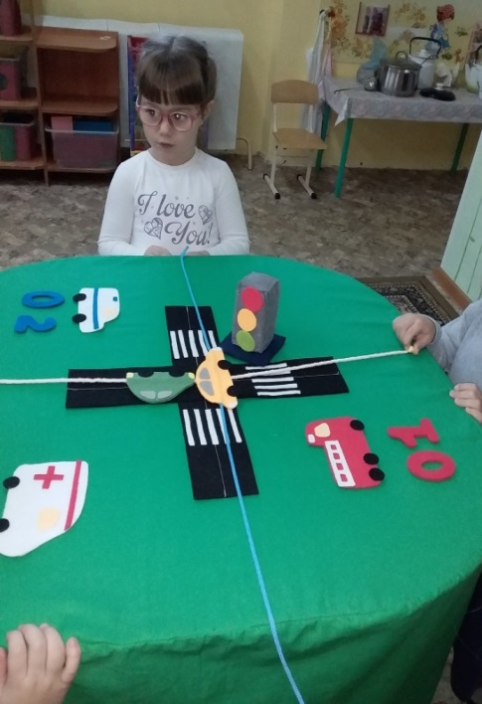
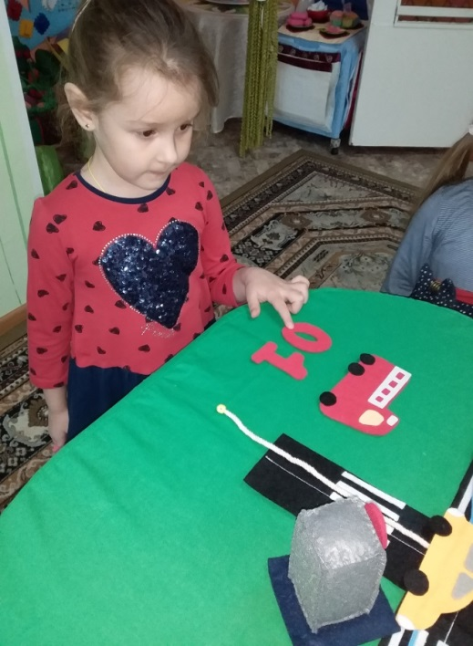
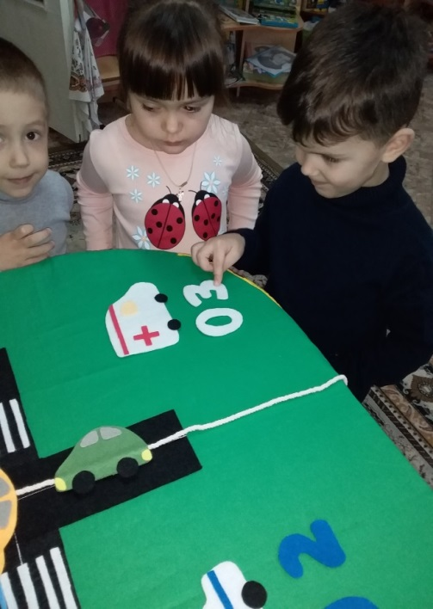
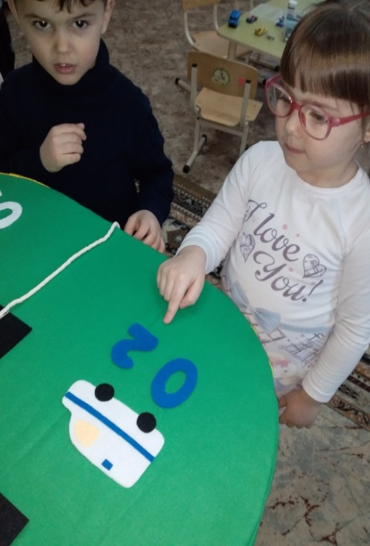
3 сектор: «Правила Дорожного Движения»
Цель: Формирование навыков безопасного поведения у детей старшего дошкольного возраста на дорогах через ознакомление с ПДД.

Slide 14
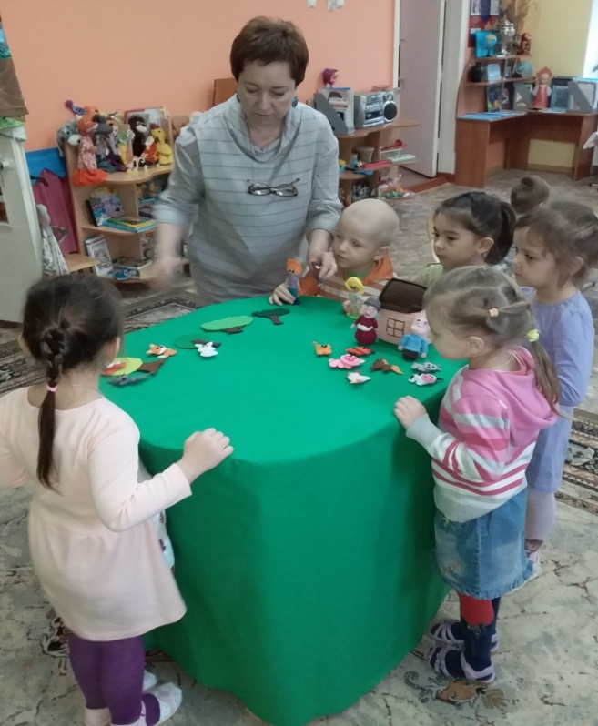
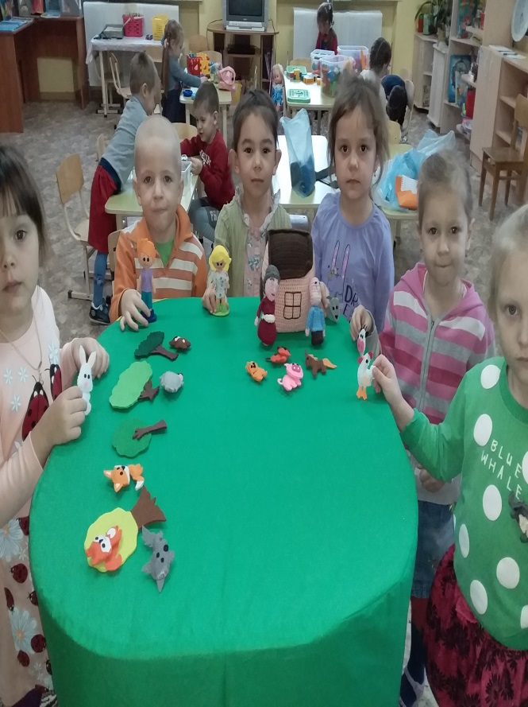
4 сектор: « Природа и животные : дикие, домашние»
Задачи:
Образовательные:
Формирование представления о жизни диких и домашних животных. Закреплять знания детей о диких и домашних животных. Формировать умение различать животных и их детенышей, правильно соотносить их названия. Расширять кругозор детей через ознакомление детей с новыми животными

Slide 15
5 сектор: «Патриотическое воспитание - Любимый город»
Задачи:
формирование любви к родному краю (причастности к родному дому, семье, детскому саду, города); - формирование духовно-нравственных отношений;
-чувство гордости за дедов победивших в ВОВ. - формирование любви к культурному наследию своего народа; - воспитание любви уважения к своим национальным особенностям; - чувство собственного достоинства как представителя своего народа;
Камышин образован более трех веков назад в 1668 году по Указу царя Алексея Михайловича. Площадь городского округа - 81 кв. км. Население - 117 тысяч человек. Расположен на правом берегу Волгоградского водохранилища, в устье реки Камышинка, в 180 км к северу от города Волгограда. Есть речной порт, железнодорожная станция, Приволжской дороги, через населенный пункт проходит оживленная автомобильная трасса Сызрань - Саратов-Волгоград (Р228). Протяженность города вдоль Волги — 11 км.

Slide 16
Ожидаемый результат при использовании методического пособия «Умная скатерть»
– У детей дошкольного возраста сформировались представления о собственном теле и функционировании человеческого организма; сформировалось позитивное самосознание, ценностное отношение к собственной жизни и жизни другого человека; расширилось представления и знания дошкольников о питании, закаливании, режиме дня, культурно-гигиенических навыках; выработалось качественное представление о здоровом образе жизни; о взаимосвязи между здоровьем природы и здоровьем человека; а так же у дошкольников развивается свободная личность, обладающая чувством собственного достоинства и уважения к людям; формируется уважение и бережное отношение к своему телу; восхищение его возможностями. - У детей расширились знания о здоровом питании, необходимости употребления в пищу овощей, фруктов и других полезных продуктов, а так же знакомятся с понятиями «витамины», и раскрываются их значение для здоровья человека.
- Дети закрепили значение дорожных знаков, понимают их схематическое изображение; а так же учатся применять полученные знания в дорожно – транспортной среде, становятся грамотными пешеходами.
- У детей расширились представления о жизни диких и домашних животных; сформировались умение различать животных и их детенышей, правильно соотносить их названия; а так же расширяется кругозор детей через ознакомление детей с новыми животными; формируется уважение и любовь к природе.
- У детей формируется любовь к родному краю (причастности к родному дому, семье, детскому саду, городу);чувство гордости за дедов победивших в ВОВ; уважение к культурному наследию своего народа; любовь и уважения к своим национальным особенностям; чувство собственного достоинства как представителя своего народа;
– У детей воспитывается и развивается интерес к экспериментированию, самонаблюдению, само обследованию;

Slide 17
Спасибо за внимание!

